Slide 1
Windpocken (Varizellen)
Erstellt von impf.wiki

Slide 2
Inhalt
Definition
Verbreitung
Symptome und Komplikationen
Therapie
Prävention
Quellen

Slide 3
Definition
Windpocken rufen ein juckenden Hautausschlag mit Bläschen hervor. Meist erkranken Kinder und Jugendliche an Windpocken, aber auch Erwachsene können betroffen sein. Windpocken werden durch Varizella-Zoster-Viren verursacht, es handelt sich hierbei um hochansteckende Herpesviren, die ausschließlich bei Menschen vorkommen.

Slide 4
Verbreitung
Infektionswege: Tröpfcheninfektion oder Schmierinfektion
Erreger werden durch Husten, Niesen oder Sprechen verteilt
Durch Kontakt mit infektiöser Flüssigkeit
Inkubationszeit: 14- 16 Tage
Nach einer durchlebten Infektion → lebenslange Immunität

Slide 5
Symptome und Komplikationen
Erste Tage:
Krankheitsgefühl
Leichtes Fieber
Abgeschlagenheit
3-5 Krankheitstag:
Entwicklung des Hautausschlages
Kleine rote Flecken
Füllen sich mit klarer Flüssigkeit
Starkes Jucken
ab Tag 7:
Verkrustung des Ausschlages
Neue Bläschenbildung
Ausschlag beginnt am Rumpf und im Gesicht, verteilt sich dann über den ganzen Körper
Komplikation: Narbenbildung

Slide 6
Therapie
Symptomatische Therapie
Behandlung des Ausschlages
Behandlung des Juckreizes
Von Juckreizstillenden Medikamenten wird abgeraten

Slide 7
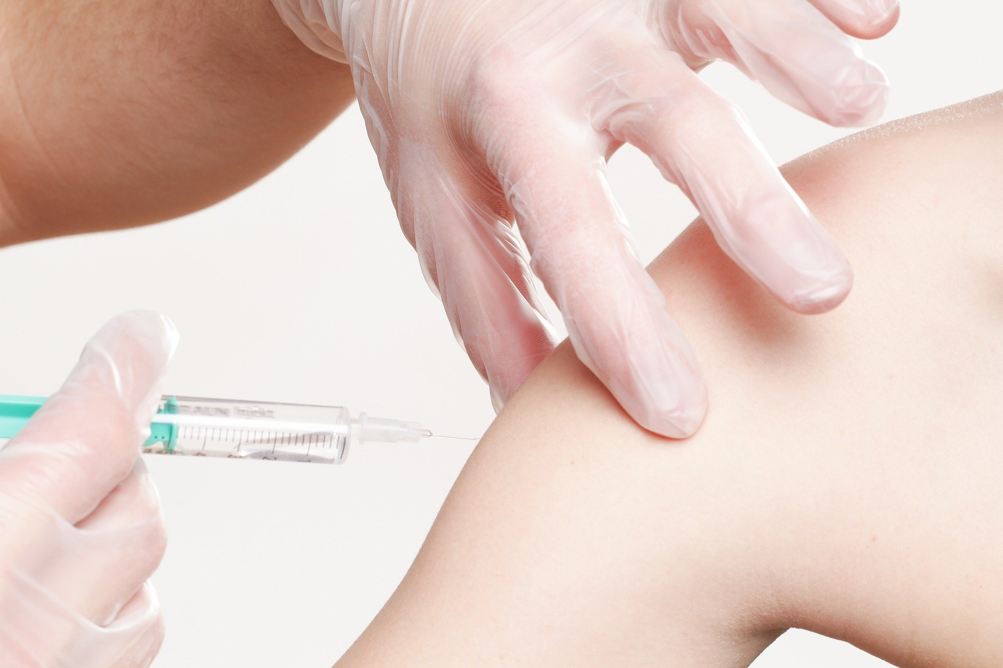
Prävention
Impfen:
Kombinationsimpfstoff: Masern, Mumps, Röteln und Windpocken
Zwei Impfdosen
Sehr hoher Schutz
Verträglichkeit:
Gut verträglich
Rötung und Schwellung der Einstichstelle
Impfung kann auch den Verlauf einer Gürtelrosen-Erkrankung abschwächen aber nicht vollständig verhindern

Slide 8
Quellen
Ommen, Oliver (o.J.): Windpocken- Impfen bei Kindern, URL: https://www.impfen-info.de/impfempfehlungen/fuer-kinder-0-12-jahre/windpocken-varizellen.html, Aufruf am 20.07.2020.
Müller, Mareike (2018): Windpocken, URL: https://www.netdoktor.de/krankheiten/windpocken/, Aufruf am 20.07.2020.
Müller, Mareike (2020): Windpocken- Impfung, URL: https://www.netdoktor.de/krankheiten/windpocken/impfung/, Aufruf am 20.07.2020.

